Slide 1
Цифровая волна – 2024 г.о. Балашиха МАУО СОШ №15
Тема работы:
«Создание виртуальной экскурсии с помощью Pano2VR: перспективы для образования»
Выполнил: Ганин Иван Николаевич учитель информатики

Slide 2
Цель работы
Актуальность работы
Изучить возможности использования программы Pano2vr для создания виртуальных экскурсий в образовательном процессе.
В условиях цифровизации образования возникает потребность в новых инструментах и технологиях, которые могут сделать обучение более интерактивным и интересным. Одним из таких инструментов является виртуальная реальность (VR), которая позволяет создавать реалистичные трёхмерные модели объектов и пространств.

Slide 3
Педагогические и познавательные преимущества виртуальных экскурсий
Преимущества виртуальных экскурсий:
Доступность, экономия времени и ресурсов, возможность повторного просмотра.
Интерактивность в образовании:
Взаимодействие с материалом, возможность выбора маршрута, участие в образовательных играх.
Наглядность и вовлечение:
Лучшее понимание и запоминание материала, повышение интереса к обучению.

Slide 4
Развитие навыков и знаний при создании VR-проектов
Навыки работы с дизайн проектами
Навыки работы с графическими редакторами
Навыки понимания принципов работы VR-технологий
Знания о принципах работы VR-устройств
Знания основ 3D-моделирования и текстурирования,
Понимание алгоритмов рендеринга и взаимодействия с пользователем.

Slide 5
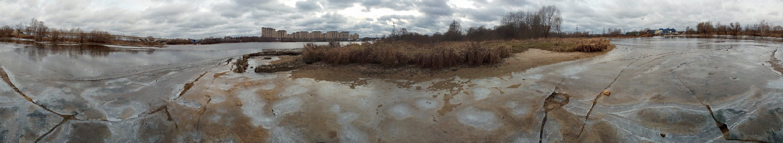
Создание панорамной съемки.
Для создания панорамы лучше держать телефон вертикально, чтобы в кадр попало больше неба и земли. В телефоне выбирается режим панорамной съемки – он подсказывает фотографу в какую сторону повернуться, для создания качественных панорам лучше использовать штатив.

Slide 6
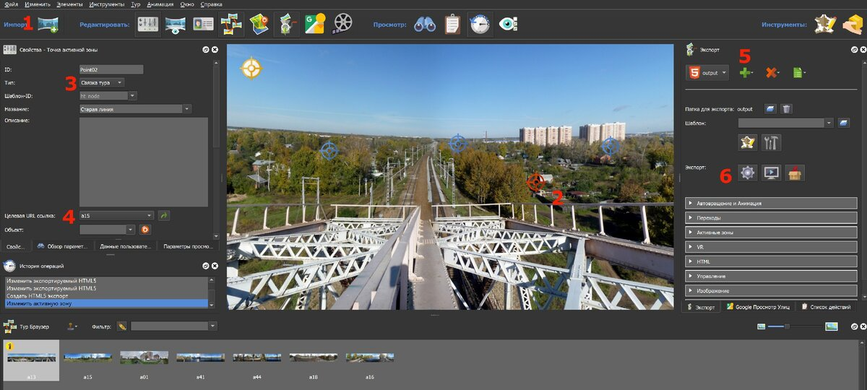
Шаги создания виртуального тура в Pano2VR
1) В программу необходимо загрузить панорамы (сцены тура).
2) На каждой панораме необходимо поставить маркеры перехода (просто кликаем мышкой по экрану).
3 и 4) Для каждого маркера указываем, на какую панораму он ведет.
И так размечаем все панорамы, а потом делаем тур:
5) Нужно указать формат - это HTML-5.
6) Шестеренка запускает процесс подготовки тура....
Несколько минут ожидания и тур готов.

Slide 7
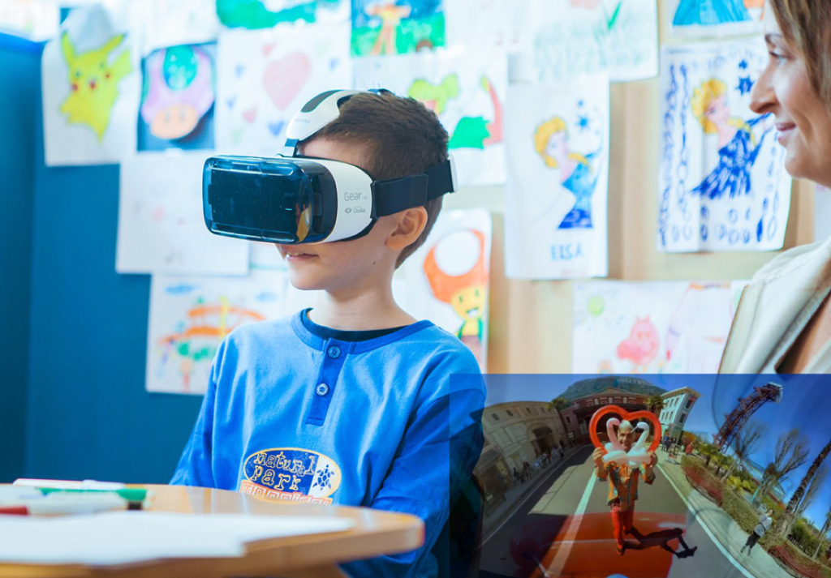
Просмотр созданного тура.
Созданный Vr тур можно посмотреть в любых очках, самый бюджетный вариант – Google Card Board и его аналоги, где вместо экрана используется телефон.
Туры можно просматривать на ПК.

Slide 8
Практическая значимость работы с Vr экскурсиями.
Патриотическое воспитание. Экскурсии знакомят с историей и культурой родного края, что помогает воспитывать чувство любви к малой родине и гордость за её прошлое и настоящее.
Расширение кругозора. Экскурсии наглядно демонстрируют достижения техники, строительства, помогают ощутить себя частью природного, культурного и социального пространства края.
Доступ к краеведческому материалу. Разработка и проведение туров делает доступным для широкого круга людей историко-культурный материал, накопленный краеведами и учителями.
Развитие творческих и поисково-исследовательских способностей. Краеведение помогает осмыслить идею исторического развития, понять взаимосвязь местного и общего, а в итоге — современность.

Slide 9
Спасибо за Внимание

